Slide 2
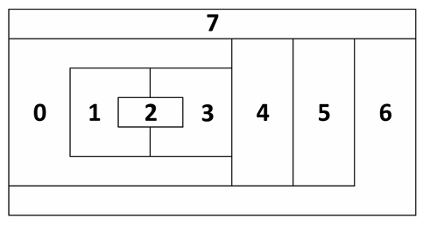
7
0
4
5
6
1
2
3

Slide 3
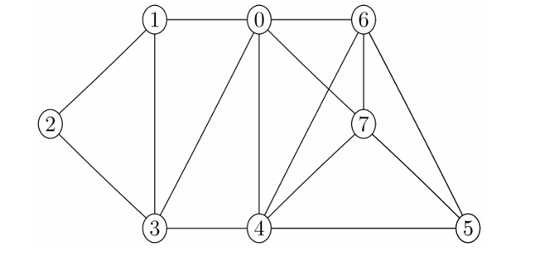
1
0
6
2
7
3
4
5

